Slide 1
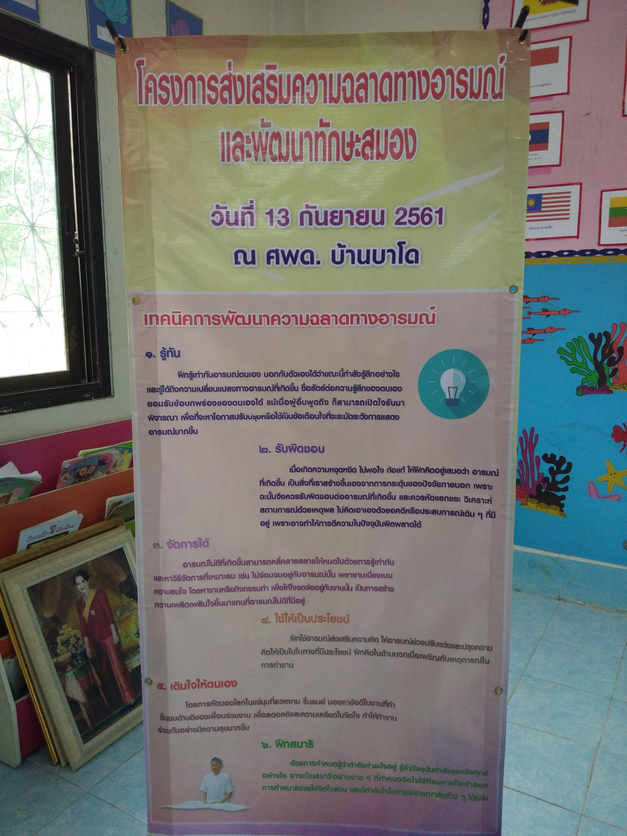
โครงการส่งเสริมความฉลาดทางอารมณ์ ส่งเสริมทักษะสมอง EF

Slide 2
ที่มาของโครงการ
การคิดและการกระทำหรือเรียกว่าทักษะสมอง EF ( Executive Functions) “ความสามารถของสมองในการบริหารจัดการชีวิต” เพราะการวางพื้นฐานด้านพฤติกรรมและบุคลิกภาพของมนุษย์ในช่วงอายุแรกเกิด ถึง 6 ปี เป็นช่วงวัยที่เหมาะสมในการสร้างภูมิคุ้มกันชีวิตจากผู้ที่อยู่ใกล้ชิดเด็กนับตั้งแต่ พ่อ แม่ ผู้ปกครอง ครู และชุมชน ที่จะเข้าร่วมในการเตรียมความพร้อมให้เด็กเติบโตอย่างเต็มศักยภาพและสร้างพฤติกรรมแห่งการเรียนรู้ตลอดชีวิตให้กับเด็ก โดยมีหนังสือนิทานเป็นสื่อสาร สายใยในครอบครัว ซึ่งในโลกแห่งศตวรรษที่ 21 โดยไม่ตกเป็นเหยื่อของผลจากการพัฒนาที่เป็นไปอย่างรุนแรง รวดเร็วและซับซ้อน ครูปฐมวัยจึงมีบทบาทและหน้าที่โดยตรงที่จะเป็นผู้วางรากฐานให้เด็กสามารถ “คิดเป็น ทำเป็น เรียนรู้เป็น อยู่กับคนอื่น และมีความสุขเป็น” โดยผ่านสื่อนิทานและสร้างวัฒนธรรมการอ่านให้เกิดขึ้นในศูนย์พัฒนาเด็กเล็กและที่บ้าน ถือว่าเป็นการจัดสภาพแวดล้อมทางกายภาพที่จำเป็นพื้นฐานและเอื้อต่อการพัฒนาทักษะสมอง EF ของเด็กเป็นอย่างมาก เพราะนอกจากตัวเด็กจะได้ประโยชน์ตรง

Slide 3
วัตถุประสงค์
1. เพื่อให้เด็กเล็กได้ฝึกทักษะสมอง EF โดยการใช้หนังสือนิทานเป็นสื่อ
2.เพื่อสร้างวัฒนธรรมการอ่านให้เกิดขึ้นในศูนย์พัฒนาเด็กเล็กและที่บ้าน
3.เพื่อส่งเสริมให้ครู พ่อแม่ผู้ปกครอง ชุมชน และภาคีเครือข่ายมีส่วนร่วมในการเตรียมความพร้อมเด็กเข้าสู่โลกแห่งศตวรรษที่ 21

Slide 4
เป้าหมาย เด็กและผู้ปกครองศูนย์พัฒนาเด็กเล็กบ้านบาโด จำนวน 160 คน
ตัวชี้วัด ร้อยละ 90 ผู้ปกครองมีความรู้เกี่ยวกับการส่งเสริมความลาดทางอารมณ์ และส่งเสริมทักษะสมอง EF
ร้อยละ 80 เด็กได้ฝึกทักษะสมอง EF โดยการใช้หนังสือนิทาน

Slide 5
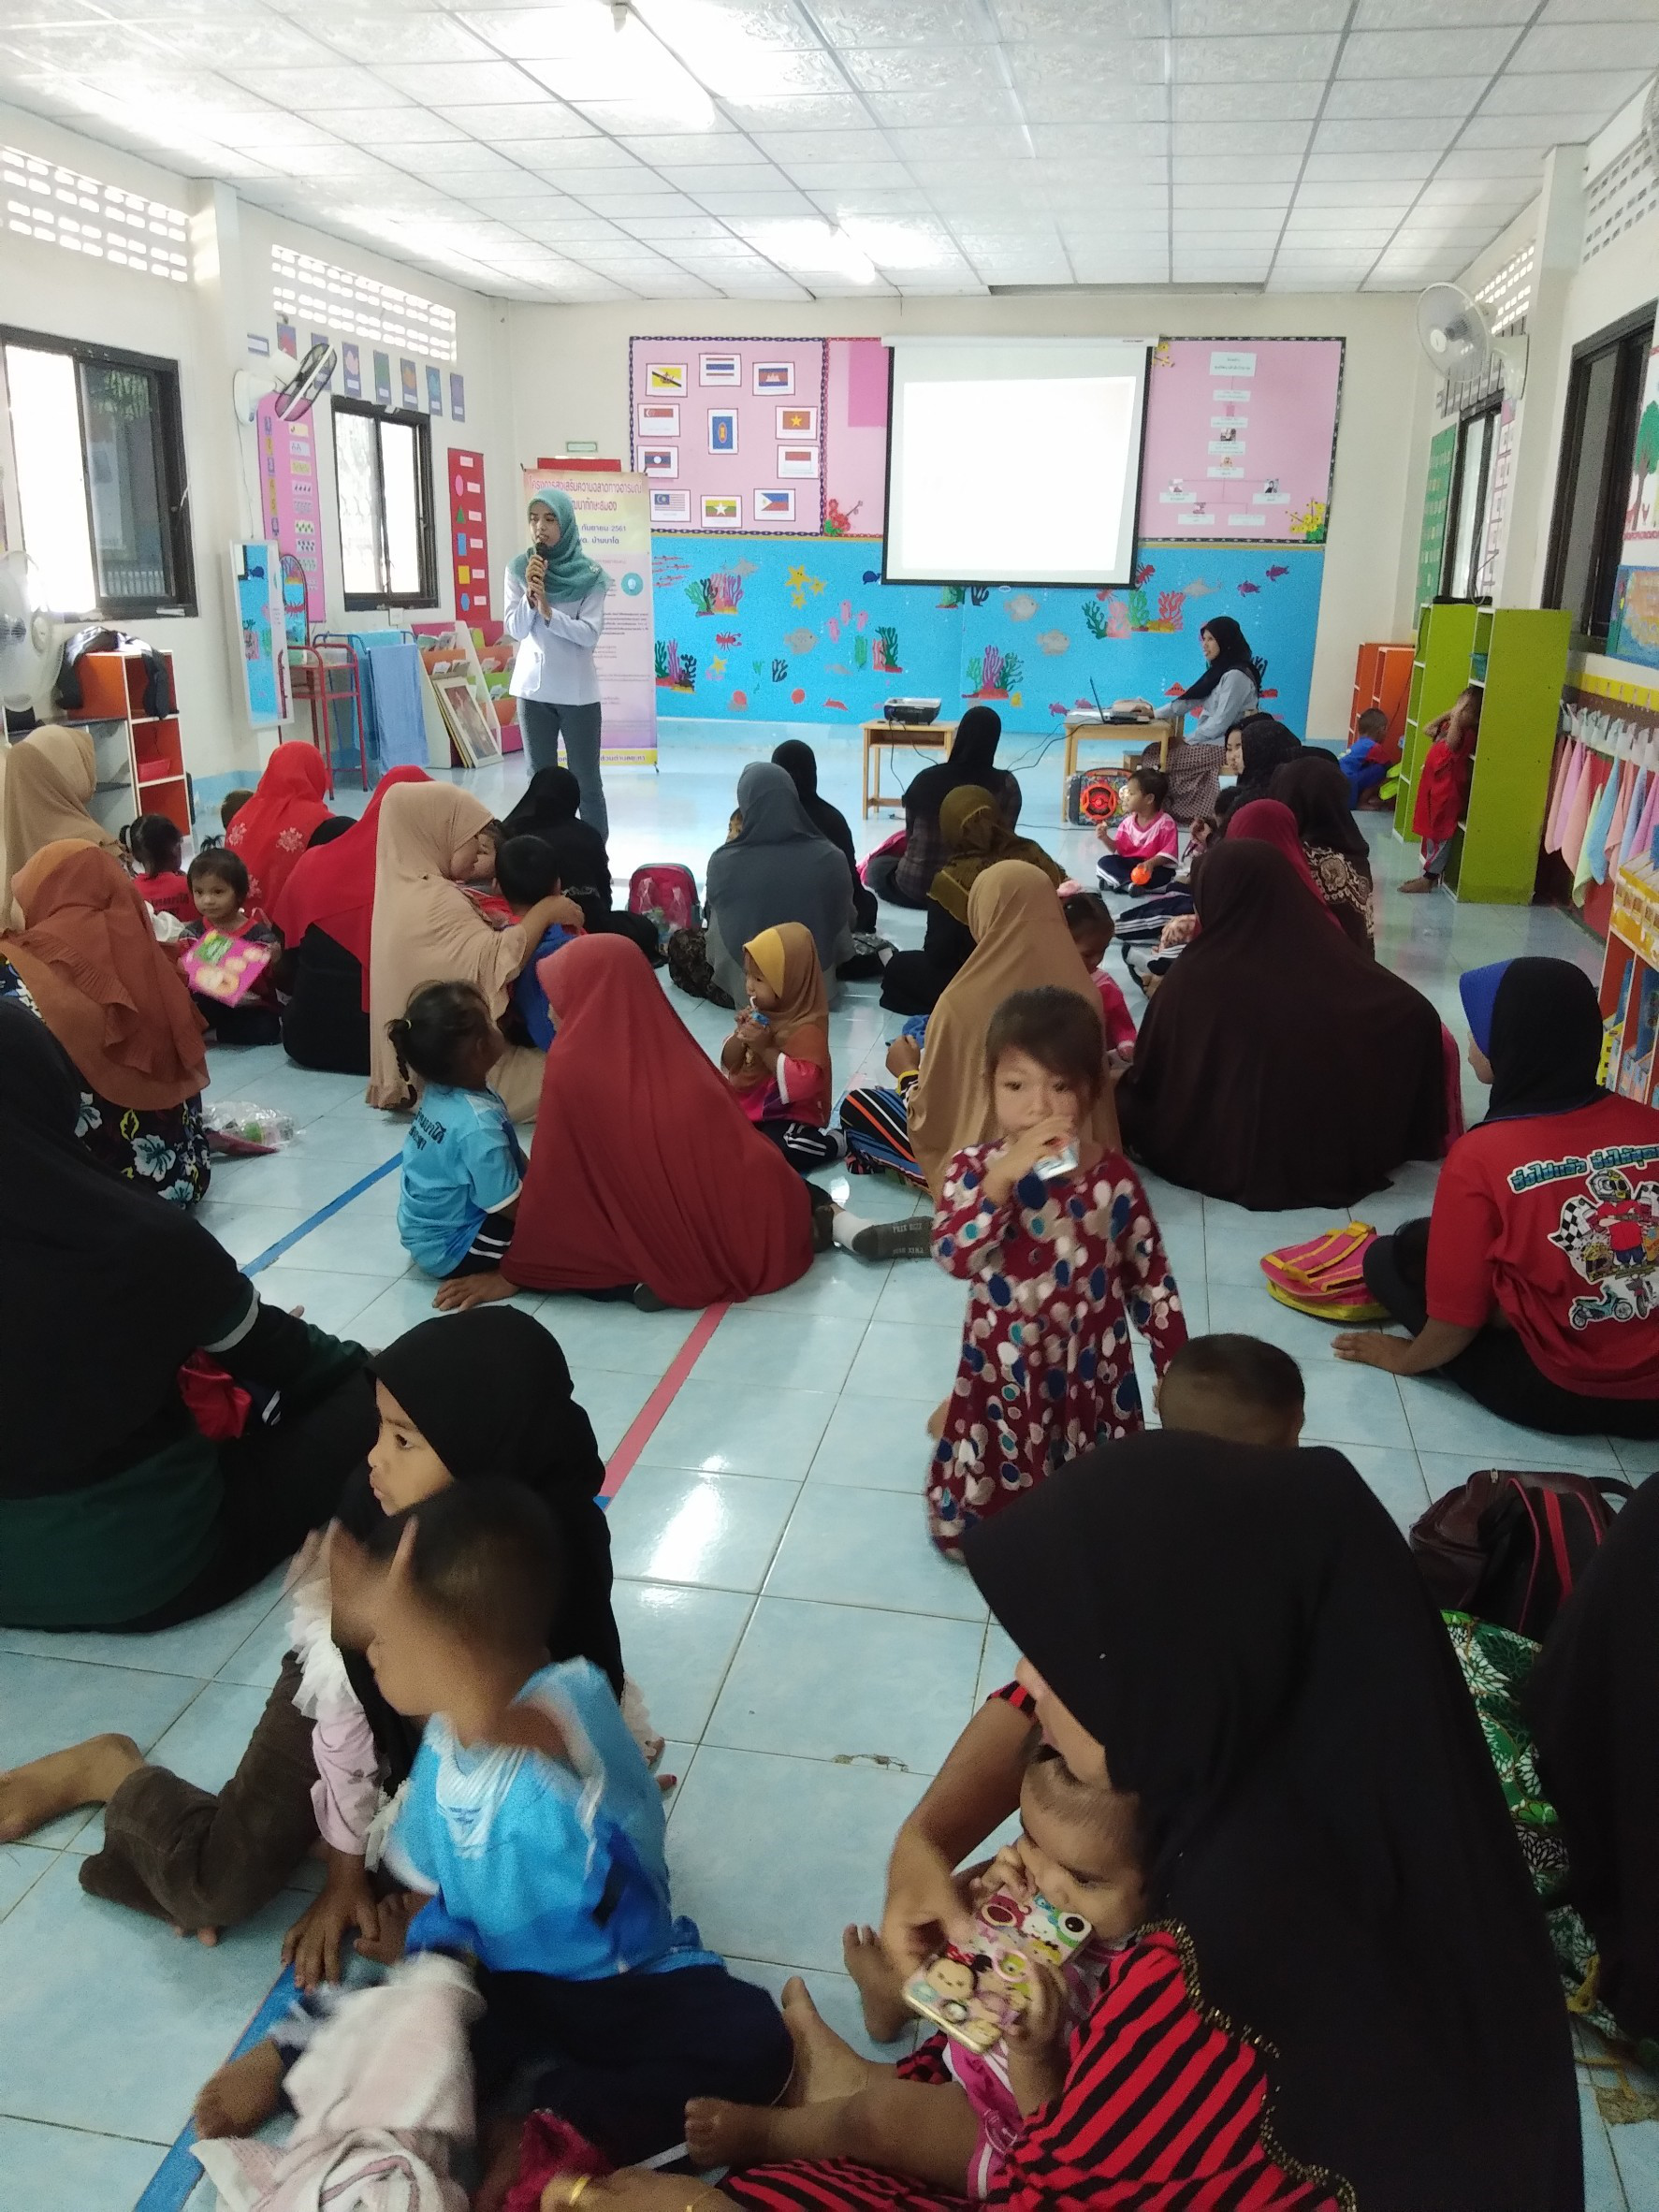
วิธีการดำเนินโครงการ 1.การให้ความรู้เกี่ยวกับความฉลาดทางอารมณ์ และส่งเสริมทักษะสมอง EF

Slide 6
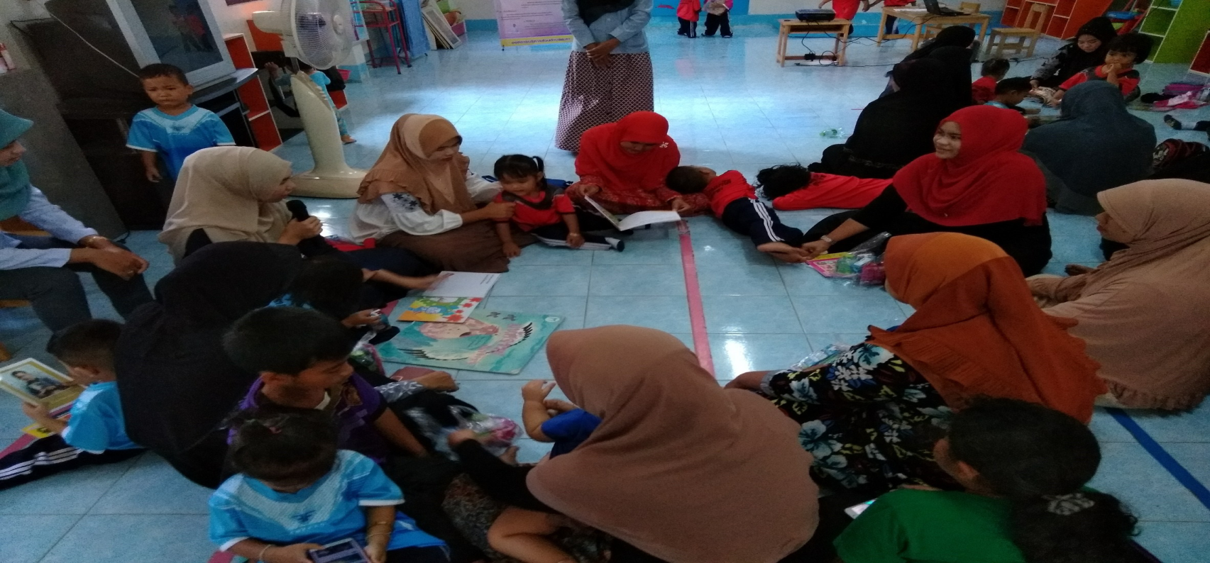
2.กิจกรรมส่งเสริมทักษะสมอง EF โดยใช้หนังสือนิทาน

Slide 7
งบประมาณ จากกองทุนหลักหลักประกันสุขภาพ องค์การบริหารส่วนตำบลยะหา จำนวนเงิน 17,500 บาท
รายการหลักตามโครงการ | จำนวนเงิน | ใช้จ่ายไปแล้ว | คงเหลือ
 |  |  | จำนวน | ร้อยละ
1. ค่าอาหารว่างและเครื่องดื่ม จำนวน 160 คนๆละ 25 บาท 1 มื้อ | 4,000 | 4,000 | 0 | 0
2. ค่าอาหารกลางวัน จำนวน 160 คนๆละ 50 บาท 1 มื้อ | 8,000 | 8,000 | 0 | 0
3. หนังสือนิทาน | 4,000 | 4,000 | 0 | 0
4.ค่าค่าป้ายให้ความรู้ชนิดขาตั้ง จำนวน 1 ป้าย | 1,500 | 1,500 | 0 | 0
รวม | 17,500 | 17,500 | 0 | 0

Slide 8
ผลที่คาดว่าจะได้รับ
1. เด็กเล็กในศูนย์พัฒนาเด็กเล็กเกิดทักษะสมอง EF โดยการใช้หนังสือนิทานเป็นสื่อ 2. ศูนย์พัฒนาเด็กเล็กมีกระบวนการที่จะส่งเสริมพัฒนาวัฒนธรรมการอ่านให้เกิดขึ้นในศูนย์พัฒนาเด็กเล็กและที่บ้าน 3. ครู พ่อแม่ผู้ปกครอง ชุมชน และภาคีเครือข่ายมีส่วนร่วมในการเตรียมความพร้อมเด็กเข้าสู่โลกแห่งศตวรรษที่ 21

Slide 9
ปัญหาและอุปสรรค
 ไม่มี ◻ มี

